Slide 2

Thứ ba ngày 21 tháng 10 năm 2025 Công nghệ

Slide 3
Thứ ba ngày 21 tháng 10 năm 2025 Công nghệ
Bài 3. Sử dụng quạt điện (tiết 2 – SGK/17)
I. YÊU CẦU CẦN ĐẠT
Mô tả được các bộ phận chính của quạt điện
Biết cách sử dụng quạt điện
II. CÁC NỘI DUNG CHÍNH
3. Các bộ phận chính của quạt điện
4. Biết cách sử dụng quạt điện

Slide 4
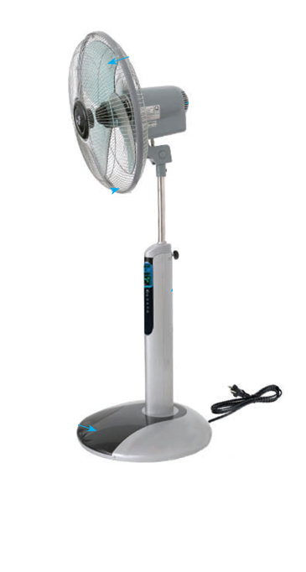
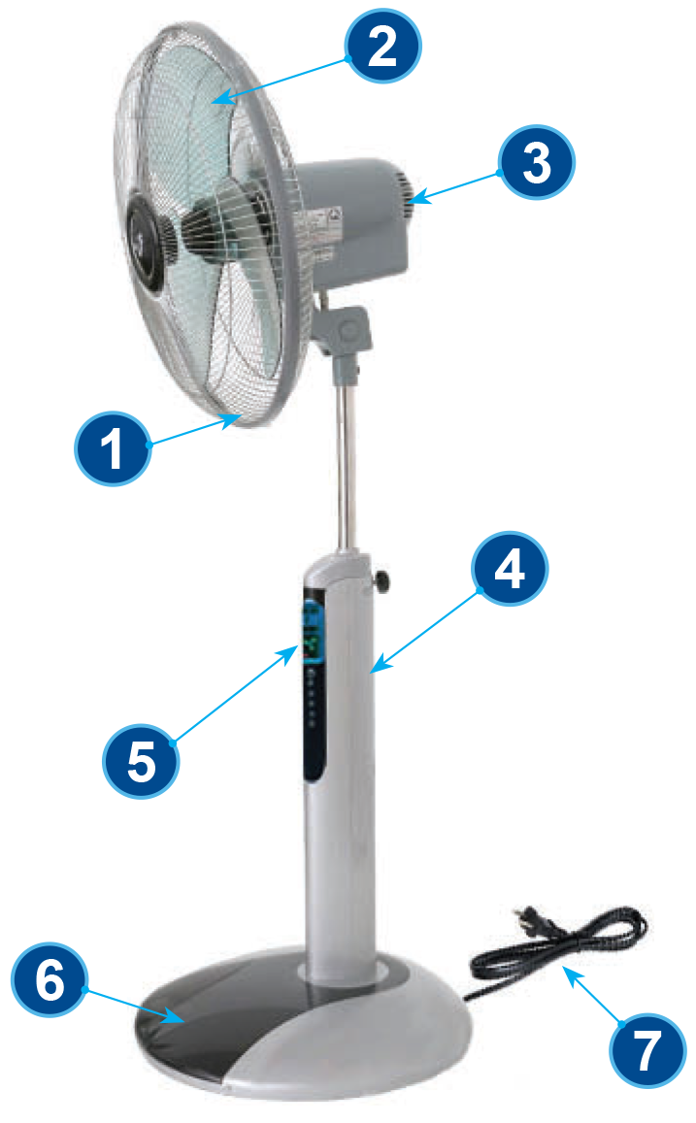
3. Các bộ phận chính của quạt điện

Slide 5
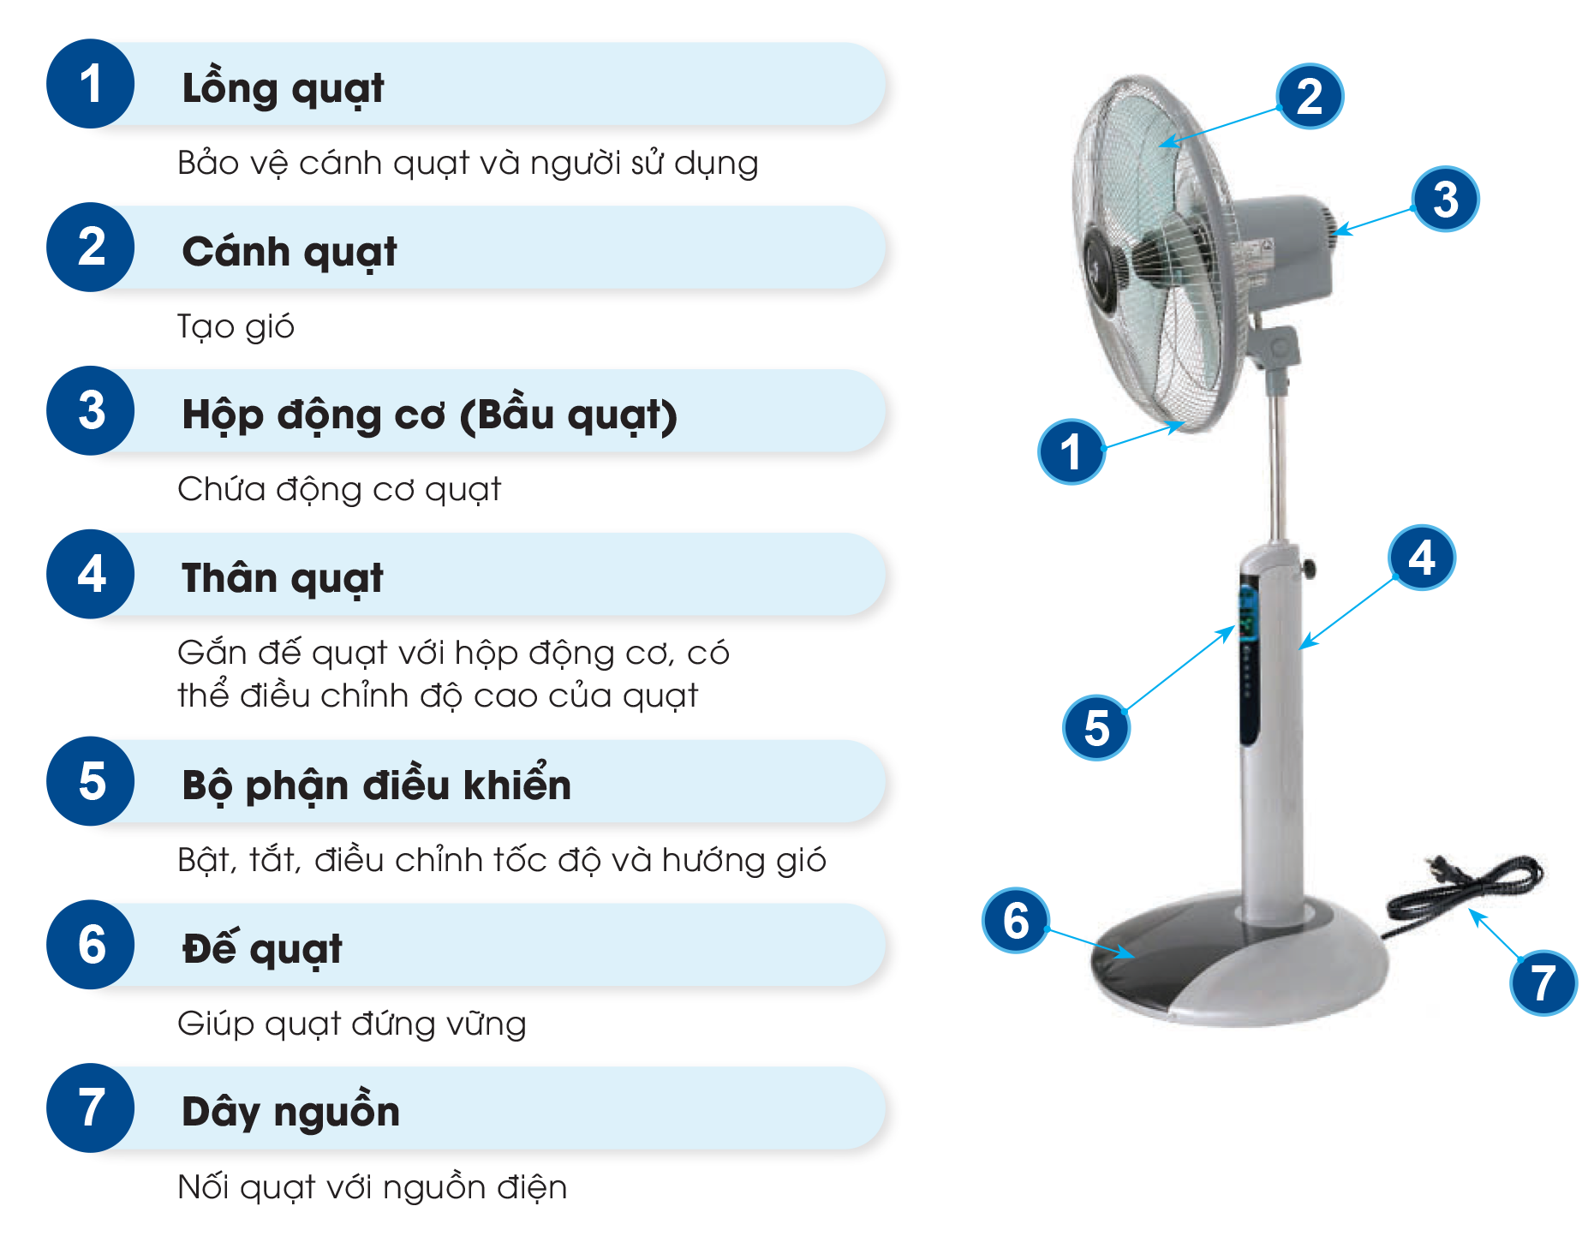
3. Các bộ phận chính của quạt điện

Slide 6
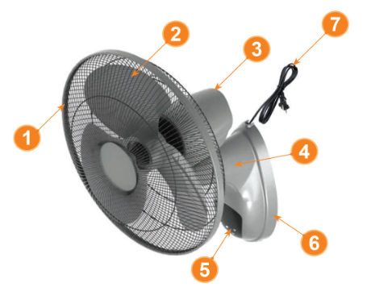
Luyện tập
Em hãy nêu các bộ phận chính của quạt treo tường
4. Thân quạt
1. Lồng quạt
5. Bộ phận điều khiển
2. Cánh quạt
6. Đế quạt gắn tường
3. Hộp chứa động cơ
7. Dây nguồn
https://www.hoc10.vn/doc-sach/cong-nghe-3/1/130/16/

Slide 7
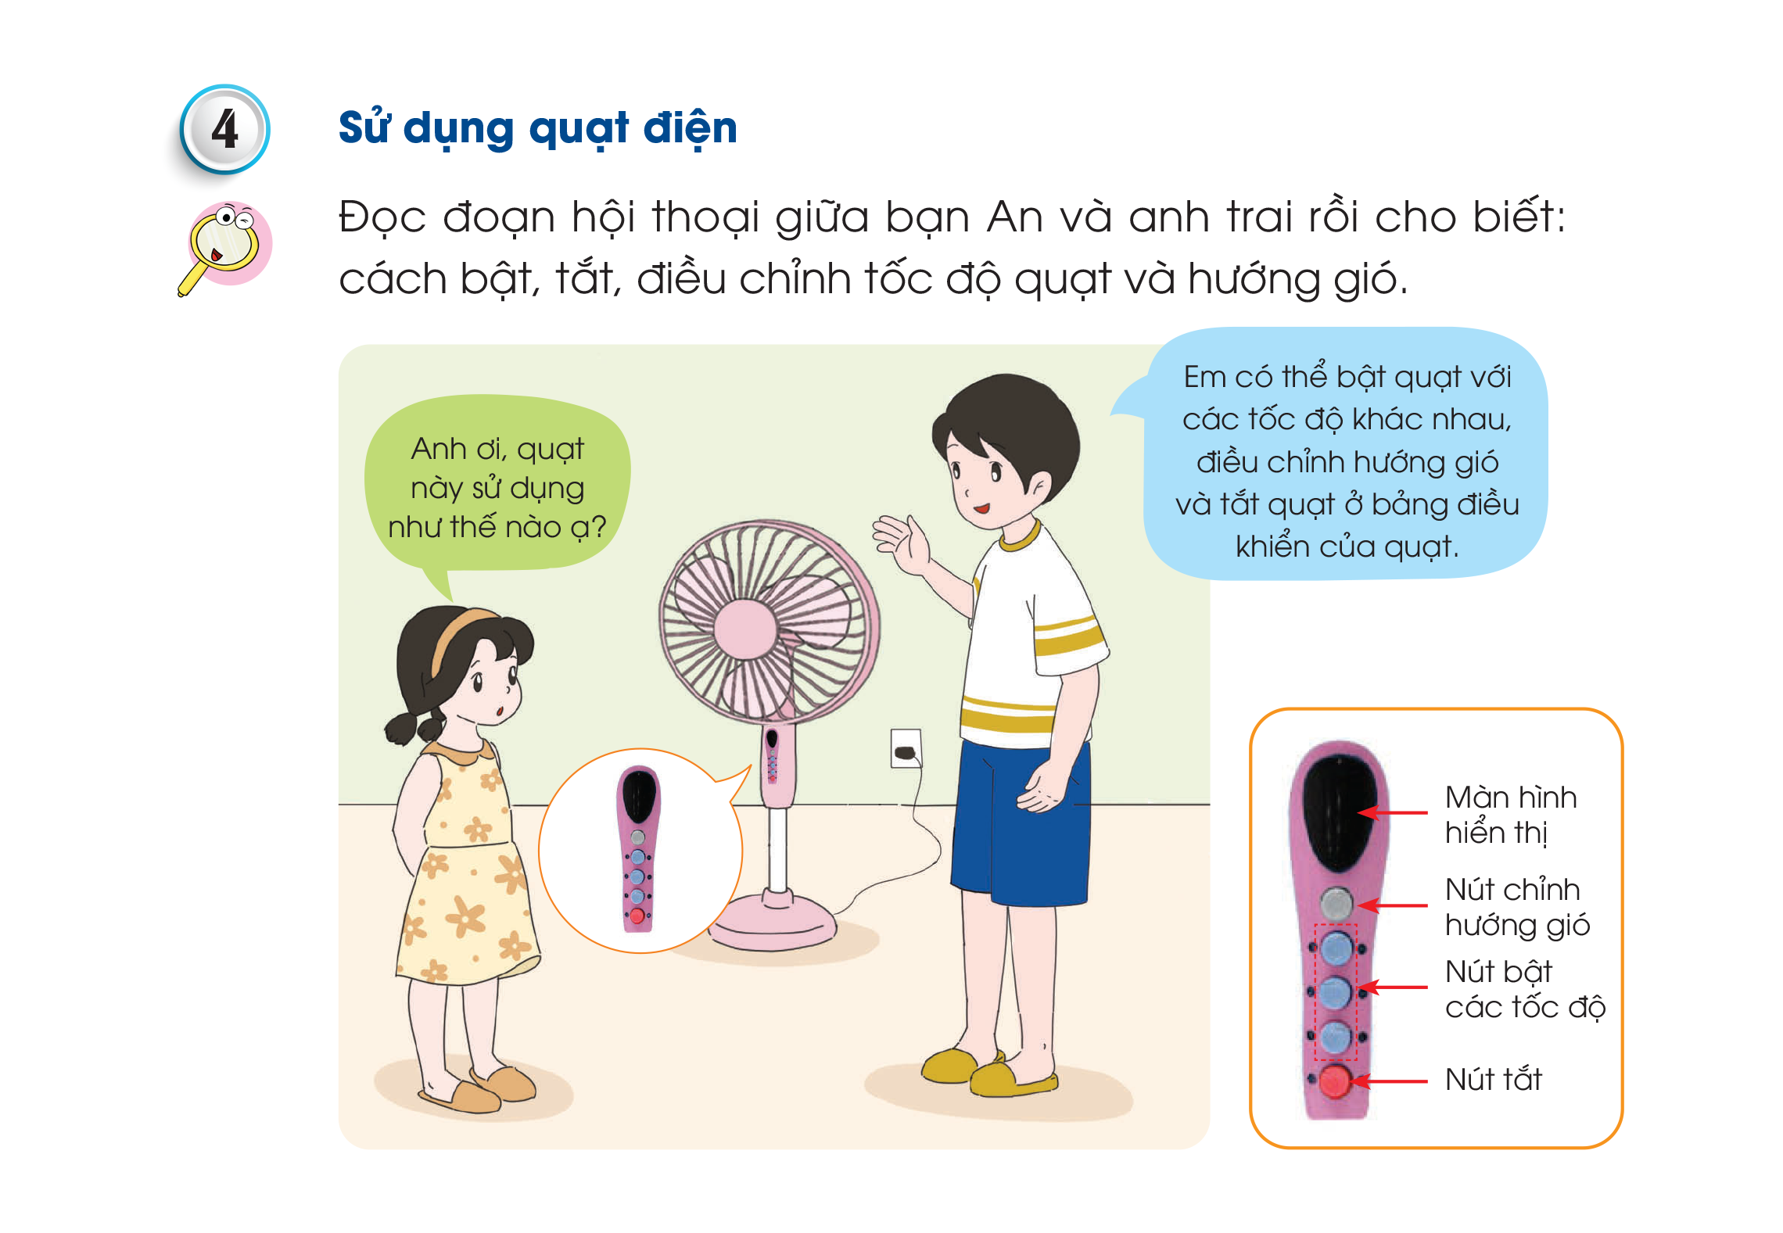
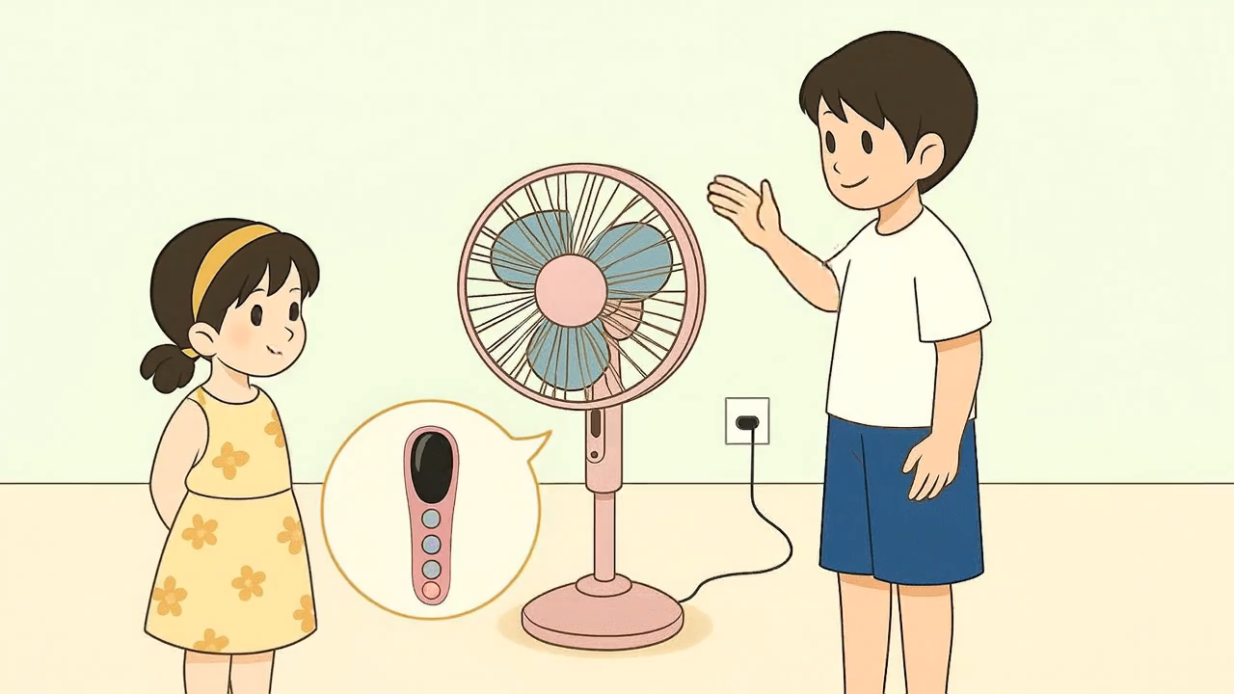
4. Sử dụng quạt điện
Quan sát tranh và đoạn hội thoại sau và cho biết cách bật, tắt, điều chỉnh hướng gió, tốc độ quạt.

Slide 8
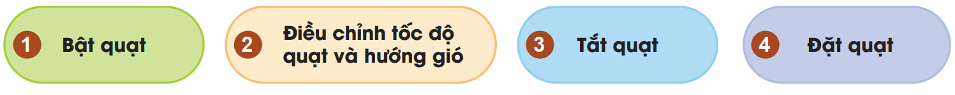

TRÒ CHƠI: AI NHANH - AI ĐÚNG
Luật chơi: Sắp xếp đúng trình tự các thao tác sử dụng quạt điện
Các bước sử dụng quạt đúng là:

Slide 9
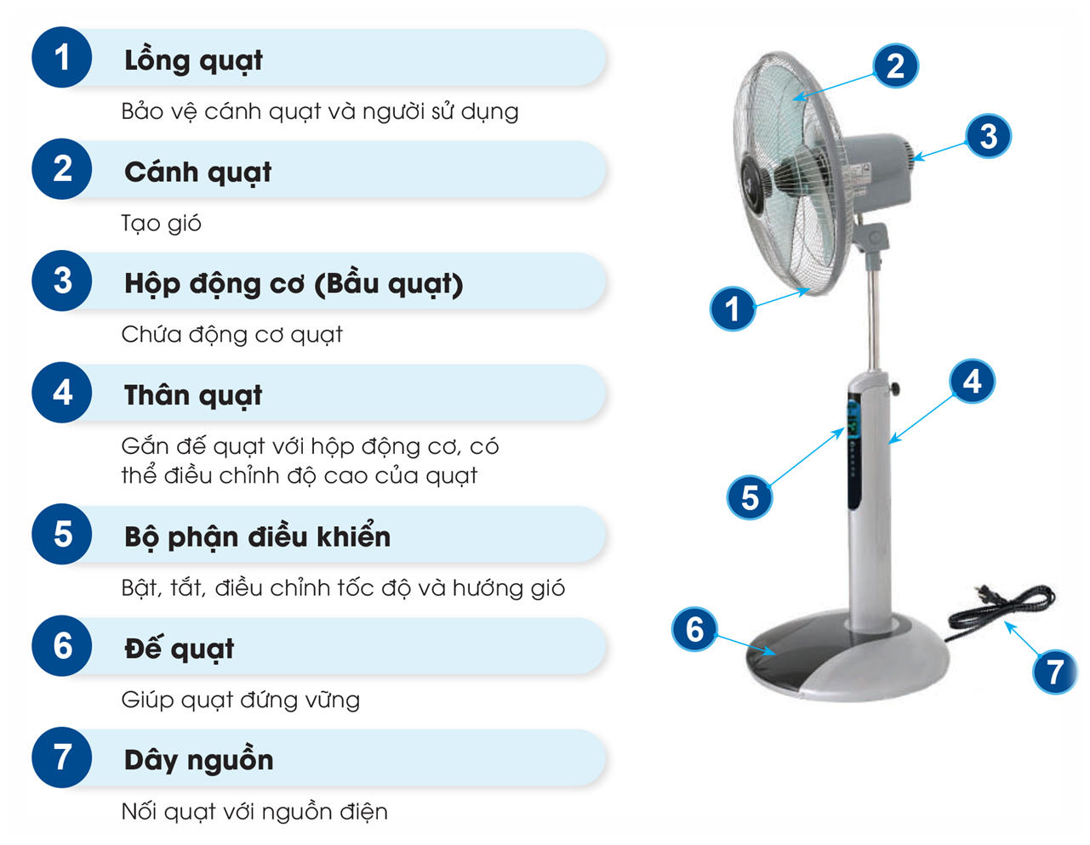
CÁC BƯỚC SỬ DỤNG QUẠT
Bước 1. Đặt quạt
Bước 2. Bật quạt
Bước 3. Điều chỉnh tốc độ quạt và hướng gió
Bước 4. Tắt quạt

